Slide 1
Rezultati državne mature
2022./2023.
Sanja Sulik
Ispitni koordinator

Slide 2
Izlaznost i prolaznost na DM
 | RAZREDI |  |  | UKUPNO
 | 4A | 4E | 4H
Broj učenika | 21 | 17 | 21 | 59 (9M 50Ž)

Slide 3
Izlaznost i prolaznost na DM
 | RAZREDI |  |  | UKUPNO
 | 4A | 4E | 4H
Broj učenika | 21 | 17 | 21 | 59
Prijavili ljetni rok | 14 | 14 | 20 | 48

Slide 4
Izlaznost i prolaznost na DM
 | RAZREDI |  |  | UKUPNO
 | 4A | 4E | 4H
Broj učenika | 21 | 17 | 21 | 59
Prijavili ljetni rok | 14 | 14 | 20 | 48
Pristupili ljetnom roku | 14 | 14 | 19 | 47

Slide 5
Izlaznost i prolaznost na DM
 | RAZREDI |  |  | UKUPNO
 | 4A | 4E | 4H
Broj učenika | 21 | 17 | 21 | 59
Prijavili ljetni rok | 14 | 14 | 20 | 48
Pristupili ljetnom roku | 14 | 14 | 19 | 47
Položili u ljetnom roku | 4 | 10 | 17 | 31

Slide 6
Izlaznost i prolaznost na DM
 | RAZREDI |  |  | UKUPNO
 | 4A | 4E | 4H
Broj učenika | 21 | 17 | 21 | 59
Prijavili ljetni rok | 14 | 14 | 20 | 48
Pristupili ljetnom roku | 14 | 14 | 19 | 47
Položili u ljetnom roku | 4 | 10 | 17 | 31
Prijavili jesenski rok | 6 | 3 | 1 | 10

Slide 7
Izlaznost i prolaznost na DM
 | RAZREDI |  |  | UKUPNO
 | 4A | 4E | 4H
Broj učenika | 21 | 17 | 21 | 59
Prijavili ljetni rok | 14 | 14 | 20 | 48
Pristupili ljetnom roku | 14 | 14 | 19 | 47
Položili u ljetnom roku | 4 | 10 | 17 | 31
Prijavili jesenski rok | 6 | 3 | 1 | 10
Prošli jesenski rok | 1 | 2 | 1 | 4

Slide 8
Izlaznost i prolaznost na DM
 | RAZREDI |  |  | UKUPNO
 | 4A | 4E | 4H
Broj učenika | 21 | 17 | 21 | 59
Prijavili ljetni rok | 14 | 14 | 20 | 48
Pristupili ljetnom roku | 14 | 14 | 19 | 47
Položili u ljetnom roku | 4 | 10 | 17 | 31
Prijavili jesenski rok | 6 | 3 | 1 | 10
Prošli jesenski rok | 1 | 2 | 1 | 4
POLOŽILI MATURU | 5 | 12 | 18 | 35
 | 36% | 86% | 90% | 73%

Slide 9
Rezultati po predmetima
Predmet | učenika | Prosječno bodova | Prosječni postotak | Prosječna ocjena | Prosječni rang u generaciji | Prosječni centil
Biologija | 1 | 29,00 | 36,25 | 2,00 | 3067 | 32,98
Engleski jezik (A) | 17 | 66,68 | 78,44 | 3,88 | 8488 | 53,13
Engleski jezik (B) | 28 | 30,35 | 50,58 | 2,25 | 5310 | 37,79
Francuski jezik (A) | 2 | 55,39 | 69,24 | 3,50 | 38 | 30,19
Glazbena umjetnost | 1 | 30,00 | 30,00 | 1,00 | 76 | 1,32
Hrvatski jezik | 46 | 55,74 | 50,67 | 2,39 | 19149 | 29,49
Likovna umjetnost | 4 | 56,00 | 60,87 | 2,75 | 664 | 55,26
Matematika (A) | 2 | 23,00 | 38,33 | 2,00 | 7872 | 32,63
Matematika (B) | 45 | 13,91 | 34,78 | 2,00 | 8697 | 45,07
Njemački jezik (A) | 2 | 71,40 | 84,00 | 4,00 | 85 | 76,54
Njemački jezik (B) | 2 | 28,93 | 44,50 | 2,50 | 470 | 34,57
Politika i gospodarstvo | 12 | 18,67 | 35,22 | 1,67 | 2605 | 37,52
Povijest | 3 | 32,67 | 51,85 | 2,67 | 395 | 38,00
Psihologija | 1 | 16,00 | 29,63 | 1,00 | 2375 | 12,62

Slide 10
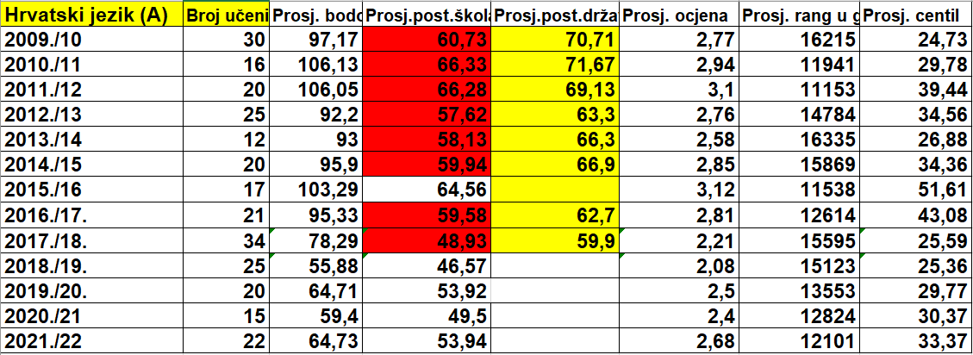
Rezultati po predmetima
2022./23. | 46 | 55,77 | 50,67 |  | 2,39 | 19149 | 29,49

Slide 11
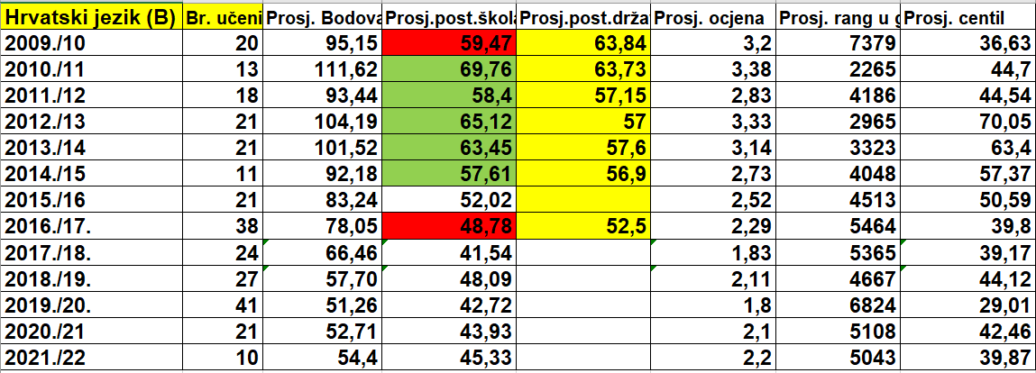
Rezultati po predmetima
2022./23. | 46 | 55,77 | 50,67 |  | 2,39 | 19149 | 29,49

Slide 12
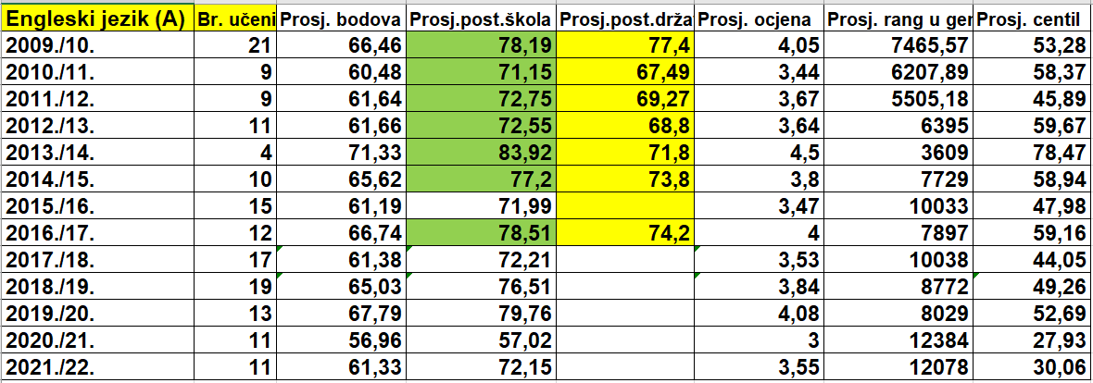
Rezultati po predmetima
2022./23. | 17 | 66,68 | 78,44 |  | 3,88 | 8488 | 53,13

Slide 13
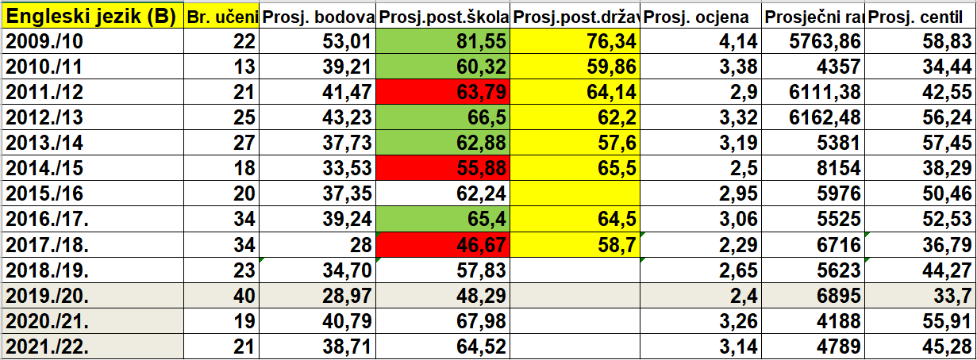
Rezultati po predmetima
2022./23. | 28 | 30,35 | 50,58 |  | 2,25 | 5310 | 37,79

Slide 14
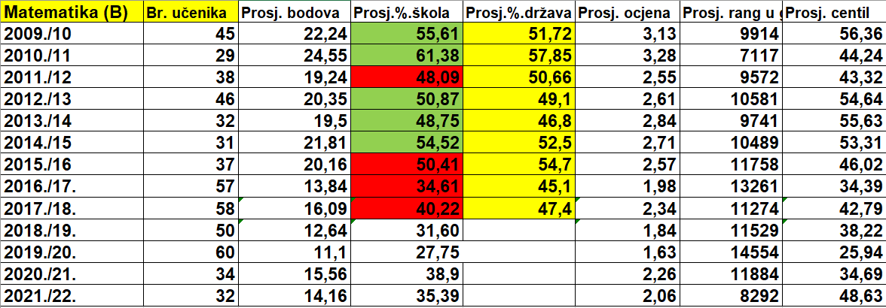
Rezultati po predmetima
2022./23. | 45 | 13,91 | 34,78 |  | 2,00 | 8697 | 45,07

Slide 15
Rezultati po razredima 4A
Predmet | Broj učenika | Prosječno bodova | Prosječni postotak | Prosječna ocjena | Prosječni rang u generaciji | Prosječni centil
Engleski jezik (A) | 3 | 64,46 | 75,83 | 3,67 | 10011 | 44,71
Engleski jezik (B) | 9 | 28,59 | 47,65 | 2,00 | 5731 | 32,85
Hrvatski jezik (-) | 14 | 46,00 | 41,82 | 1,86 | 22864 | 15,81
Matematika (B) | 14 | 10,93 | 27,32 | 1,64 | 11159 | 29,52
Njemački jezik (B) | 2 | 28,93 | 44,50 | 2,50 | 470 | 34,57

Slide 16
Rezultati po razredima 4E
Predmet | Broj učenika | Prosječno bodova | Prosječni postotak | Prosječna ocjena | Prosječni rang u generaciji | Prosječni centil
Engleski jezik (B) | 14 | 32,17 | 53,62 | 2,43 | 4916 | 42,40
Hrvatski jezik (-) | 14 | 57,00 | 51,82 | 2,36 | 19045 | 29,87
Matematika (B) | 14 | 15,21 | 38,04 | 2,21 | 7582 | 52,12
Politika i gospodarstvo (-) | 4 | 21,25 | 40,09 | 1,75 | 2291 | 45,04

Slide 17
Rezultati po razredima 4H
predmet | broj učenika | prosječno bodova | prosječni postotak | prosječna ocjena | prosječni rang u generaciji | prosječni centil
Biologija | 1 | 29,00 | 36,25 | 2,00 | 3067 | 32,98
Engleski jezik (A) | 14 | 67,15 | 79,00 | 3,93 | 8162 | 54,93
Engleski jezik (B) | 5 | 28,40 | 47,33 | 2,20 | 5655 | 33,75
Francuski jezik (A) | 2 | 55,39 | 69,24 | 3,50 | 38 | 30,19
Glazbena umjetnost | 1 | 30,00 | 30,00 | 1,00 | 76 | 1,32
Hrvatski jezik | 18 | 62,33 | 56,67 | 2,83 | 16340 | 39,84
Likovna umjetnost | 4 | 56,00 | 60,87 | 2,75 | 664 | 55,26
Matematika (A) | 2 | 23,00 | 38,33 | 2,00 | 7872 | 32,63
Matematika (B) | 17 | 15,29 | 38,24 | 2,12 | 7588 | 52,08
Njemački jezik (A) | 2 | 71,40 | 84,00 | 4,00 | 85 | 76,54
Politika i gospodarstvo | 8 | 17,38 | 32,78 | 1,63 | 2761 | 33,76
Povijest | 3 | 32,67 | 51,85 | 2,67 | 395 | 38,00
Psihologija | 1 | 16,00 | 29,63 | 1,00 | 2375 | 12,62

Slide 18
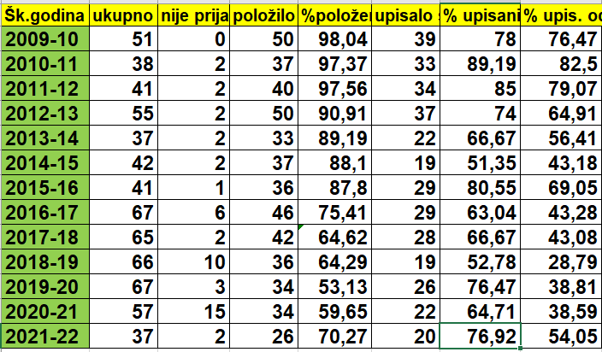
Upisi na fakultete
2022./23. | 48 | 11 | 35 | 72,91 | 31 26+5 | 88,57 | 64,58

Slide 19
Nositelj | Izvođač | Studij | Predmeta | Broj upisanih
Sveučilište Josipa Jurja Strossmayera u Osijeku | Akademija za umjetnost i kulturu u Osijeku | Kultura, mediji i menadžment (izvanredni), Osijek | 1 | 1
Sveučilište Josipa Jurja Strossmayera u Osijeku | Akademija za umjetnost i kulturu u Osijeku | Kultura, mediji i menadžment, Osijek | 1 | 1
Sveučilište Josipa Jurja Strossmayera u Osijeku | Ekonomski fakultet Sveučilišta u Osijeku | Ekonomija i poslovna ekonomija, Osijek | 1 | 2
Sveučilište Josipa Jurja Strossmayera u Osijeku | Fakultet turizma i ruralnog razvoja u Požegi Sveučilišta u Osijeku | Enogastronomija (stručni), Požega | 1 | 1
Sveučilište Josipa Jurja Strossmayera u Osijeku | Fakultet turizma i ruralnog razvoja u Požegi Sveučilišta u Osijeku | Računovodstvo (izvanredni, stručni), Požega | 1 | 1
Sveučilište Josipa Jurja Strossmayera u Osijeku | Fakultet turizma i ruralnog razvoja u Požegi Sveučilišta u Osijeku | Računovodstvo (stručni), Požega | 1 | 1
Sveučilište Josipa Jurja Strossmayera u Osijeku | Fakultet turizma i ruralnog razvoja u Požegi Sveučilišta u Osijeku | Turizam, Požega | 1 | 1
Sveučilište Josipa Jurja Strossmayera u Osijeku | Fakultet za odgojne i obrazovne znanosti Sveučilišta u Osijeku | Rani i predškolski odgoj i obrazovanje, Osijek | 1 | 2
Sveučilište Jurja Dobrile u Puli | Filozofski fakultet u Puli | Japanski jezik i kultura (jednopredmetni), Pula | 1 | 1
Sveučilište Jurja Dobrile u Puli | Filozofski fakultet u Puli | Jezična i interkulturalna medijacija, Pula | 1 | 1
Sveučilište u Rijeci | Ekonomski fakultet Sveučilišta u Rijeci | Poslovna ekonomija; smjer: Međunarodno poslovanje (na engleskome jeziku), Rijeka | 1 | 1
Sveučilište u Rijeci | Fakultet za menadžment u turizmu i ugostiteljstvu Sveučilišta u Rijeci | Poslovna ekonomija u turizmu i ugostiteljstvu, Opatija | 1 | 3
Sveučilište u Zagrebu | Ekonomski fakultet Sveučilišta u Zagrebu | Poslovna ekonomija, Zagreb | 1 | 2
Sveučilište u Zagrebu | Fakultet političkih znanosti Sveučilišta u Zagrebu | Novinarstvo, Zagreb | 1 | 1
Sveučilište u Zagrebu | Filozofski fakultet Sveučilišta u Zagrebu | Francuski jezik i književnost (dvopredmetni), Zagreb | 2 | 1
Sveučilište u Zagrebu | Filozofski fakultet Sveučilišta u Zagrebu | Lingvistika (dvopredmetni), Zagreb | 2 | 1
Sveučilište u Zagrebu | Filozofski fakultet Sveučilišta u Zagrebu | Portugalski jezik i književnost (dvopredmetni), Zagreb | 2 | 1
Sveučilište u Zagrebu | Filozofski fakultet Sveučilišta u Zagrebu | Talijanistika (dvopredmetni), Zagreb | 2 | 1
Sveučilište u Zagrebu | Kineziološki fakultet Sveučilišta u Zagrebu | Izobrazba trenera; smjer: Fitnes (izvanredni, stručni), Zagreb | 1 | 1
Sveučilište VERN | Sveučilište VERN | Cyber komunikacije i znanost o mreži, Zagreb | 1 | 1
Veleučilište u Virovitici | Veleučilište u Virovitici | Poduzetništvo (stručni), Virovitica | 1 | 1

Slide 20
Upisi na fakultete – jesenski rok
Nositelj | Izvođač | Studij | Predmeta | Broj upisanih
Sveučilište Josipa Jurja Strossmayera u Osijeku | Fakultet turizma i ruralnog razvoja u Požegi Sveučilišta u Osijeku | Računovodstvo (izvanredni, stručni), Požega | 1 | 1
Sveučilište Josipa Jurja Strossmayera u Osijeku | Pravni fakultet Sveučilišta u Osijeku | Upravni studij (stručni), Osijek | 1 | 1
Sveučilište u Zagrebu | Učiteljski fakultet Sveučilišta u Zagrebu | Rani i predškolski odgoj i obrazovanje, Petrinja | 1 | 1
Veleučilište u Virovitici | Veleučilište u Virovitici | Menadžment; smjer: Menadžment ruralnog turizma (stručni), Virovitica | 1 | 2

Slide 21
Osvrt na rezultate
35 učenika ili 73% položilo je državnu maturu što je 3,47% lošije nego u prošloj školskoj godini.
Engleskog (A) za 6,29%
Hrvatskog jezika za 1,03%
Rezultati su bolji iz
Engleskog (B) za 13,94%
Matematika (B) za 0,61%
Rezultati su lošiji iz
Razne studije upisalo je 31 ili 88,57% od ukupno 35 učenika koji su položili maturu, što je za 11,65% više nego u školskoj godini 2021./2022.

Slide 22
Izvješće o rezultatima državne mature 2612440 (1).pdf
Hvala na pažnji!

